Slide 1
5. SQL 問い合わせの基本 SELECT、FROM、WHERE、DISTINCT、IN、BETWEEN、SQL 問い合わせの基本構造、SQL による集計（AVG, SUM, COUNTなど）
URL: https://www.kkaneko.jp/de/ds/index.html
金子邦彦
謝辞：この資料では「いらすとや」のイラストを使用しています

Slide 2
アドバイス
アクティブな学習を実践しよう
SQLを学ぶ際に、プログラムを変更した結果を実際に見ることも心がけましょう。実際のデータベース操作を通じて学習を深めます。
簡単なスタートから
初めはシンプルなものからスタートしましょう。反復練習しましょう。
ステップ・バイ・ステップで応用に進む
SQLスキルを向上させるために、少しずつ難易度を上げ、今まで自分ができなかったことにもチャレンジしましょう。

Slide 3
テーブルによるデータ管理の理解
② SQLの柔軟性の理解
③ SQLによるデータアクセスのスキル向上

Slide 4
アウトライン
イントロダクション
SELECT, FROM, WHERE の役割
WHERE による選択、IN
重複の排除、集約
演習

Slide 5
SQLFiddle のサイトにアクセス
Webブラウザを使用
ウェブブラウザを開く
アドレスバーにSQLFiddleのURLを入力
http://sqlfiddle.com/
URLが分からないときは、Googleなどの検索エンジンを利用。「SQLFiddle」と検索し、表示された結果からSQLFiddleのウェブサイトをクリック。

Slide 6
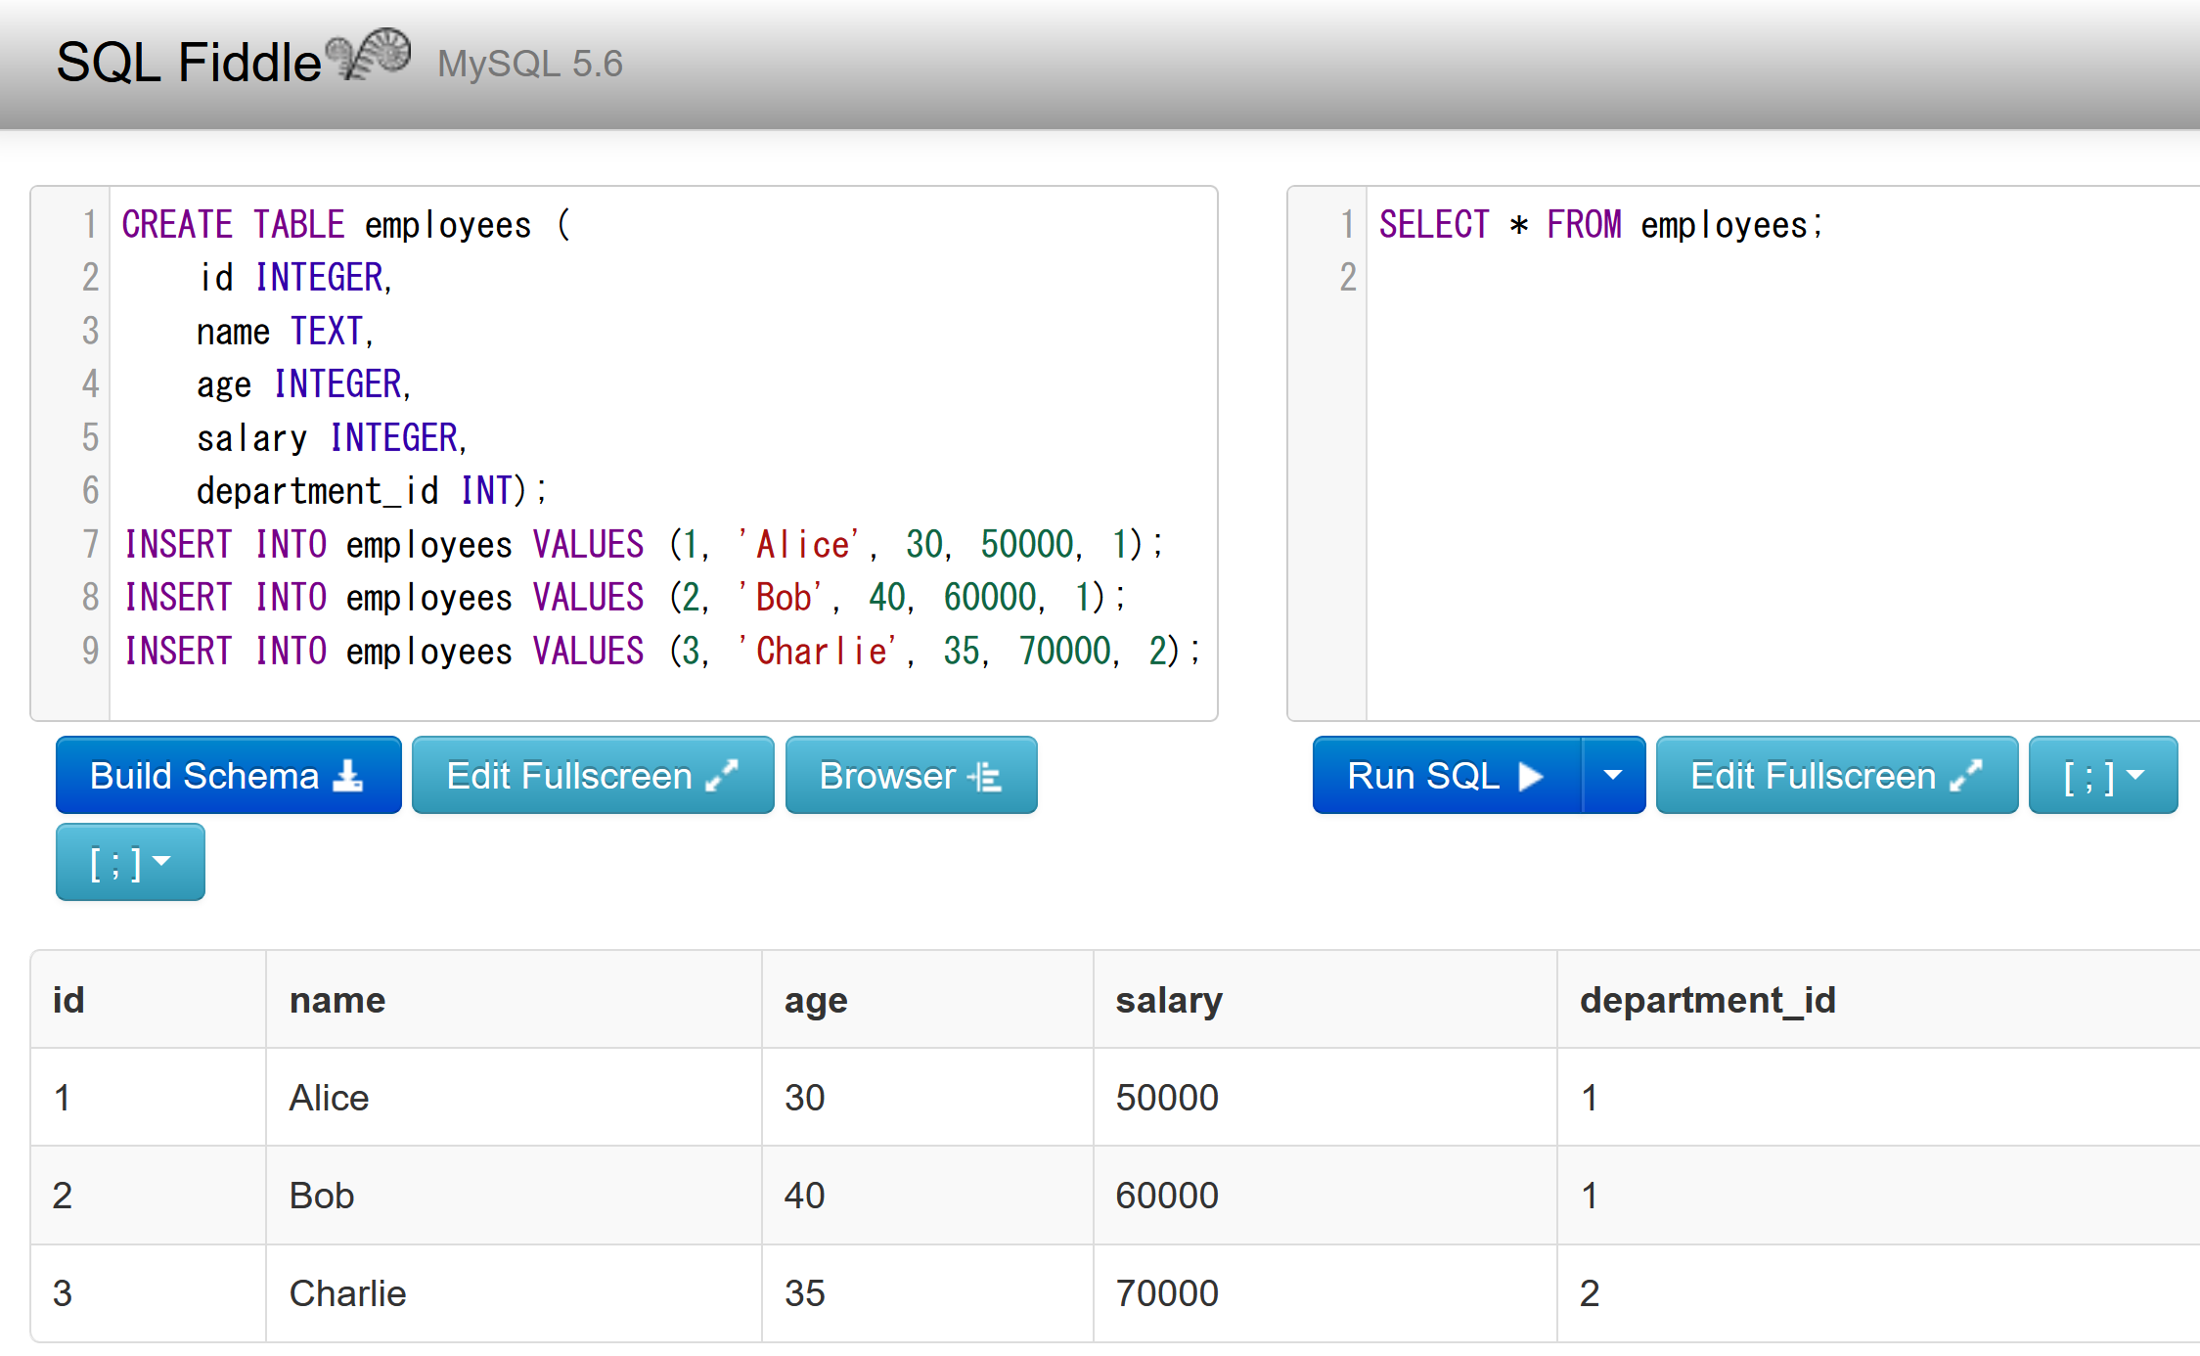
SQLFiddle の画面
左側のパネル: テーブル定義、データの追加など。SQLのCREATE TABLE や INSERT INTO などを入力。
右側のパネル: SQL問い合わせ。SELECT などを入力。
実行ボタン
実行ボタン
結果ウィンドウ

Slide 7
SQLFiddle でのデータベース管理システムの選択（高度な機能）
データベース管理システムの選択
（この授業では MySQL を使用）

Slide 8
5-1. イントロダクション

Slide 9
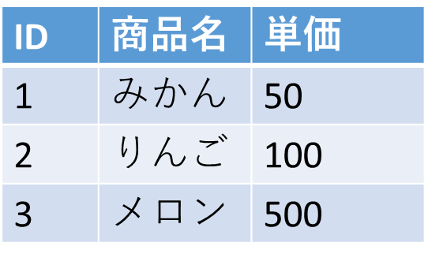
リレーショナルデータベースの仕組み
データをテーブルと呼ばれる表形式で保存
テーブル間は関連で結ばれる。複雑な構造を持ったデータを効率的に管理することを可能に。
関連

Slide 10
リレーショナルデータベースの重要性
データの整合性: リレーショナルデータベースは、データの整合性を保持するための機能を有する。これにより、誤ったデータや矛盾したデータが保存されるのを防ぐことができる。
柔軟な問い合わせ（クエリ）能力: リレーショナルデータベースのSQL（Structured Query Language）の使用により、複雑な検索やデータの抽出が可能になる。
トランザクションの機能: 一連の操作全体を一つの単位として取り扱うことができる機能。これにより、データの一貫性と信頼性が向上する。
セキュリティ: アクセス権限の設定などにより、セキュリティを確保。
データの安全な保管、効率的なデータ検索・操作、ビジネスや研究の意思決定をサポート。

Slide 11
SQL によるテーブル定義
テーブル名：記録
属性名：名前、得点、居室
属性のデータ型：テキスト、数値、テキスト
データの整合性を保つための制約：なし
CREATE TABLE 記録 (
名前 TEXT,
得点 INTEGER,
居室 TEXT);

Slide 12
データ追加のSQL
名前 | 得点 | 居室
徳川家康 | 85 | 1階
源義経 | 78 | 2階
西郷隆盛 | 90 | 3階
豊臣秀吉 | 82 | 1階
織田信長 | 75 | 2階
記録
INSERT INTO 記録 VALUES('徳川家康', 85, '1階');
INSERT INTO 記録 VALUES('源義経', 78, '2階');
INSERT INTO 記録 VALUES('西郷隆盛', 90, '3階');
INSERT INTO 記録 VALUES('豊臣秀吉', 82, '1階');
INSERT INTO 記録 VALUES('織田信長', 75, '2階');

Slide 13
演習１．テーブル定義とデータの追加
【トピックス】
SQL によるテーブル定義
SQL によるデータの追加
問い合わせ（クエリ）による確認

Slide 14
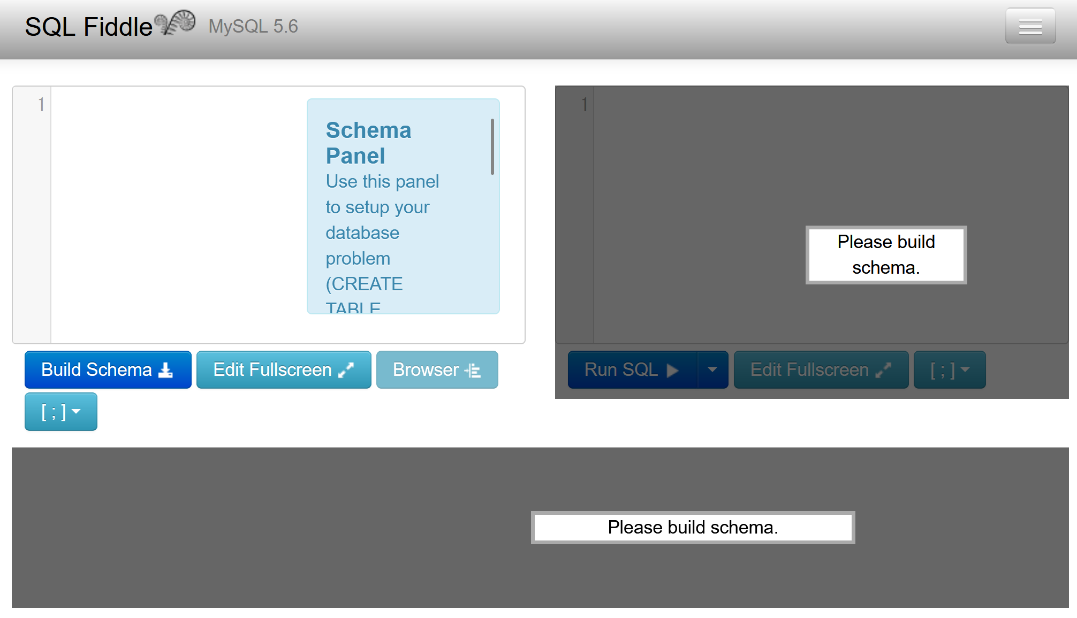
Webブラウザを使用
① アドレスバーにSQLFiddleのURLを入力
http://sqlfiddle.com/
URLが分からないときは、Googleなどの検索エンジンを利用。「SQLFiddle」と検索し、表示された結果からSQLFiddleのウェブサイトをクリック。

Slide 15
② 左側のパネルに、テーブル定義とデータの追加を行う SQL を入れる。
CREATE TABLE 記録 (
名前 TEXT,
得点 INTEGER,
居室 TEXT);
INSERT INTO 記録 VALUES('徳川家康', 85, '1階');
INSERT INTO 記録 VALUES('源義経', 78, '2階');
INSERT INTO 記録 VALUES('西郷隆盛', 90, '3階');
INSERT INTO 記録 VALUES('豊臣秀吉', 82, '1階');
INSERT INTO 記録 VALUES('織田信長', 75, '2階');

Slide 16
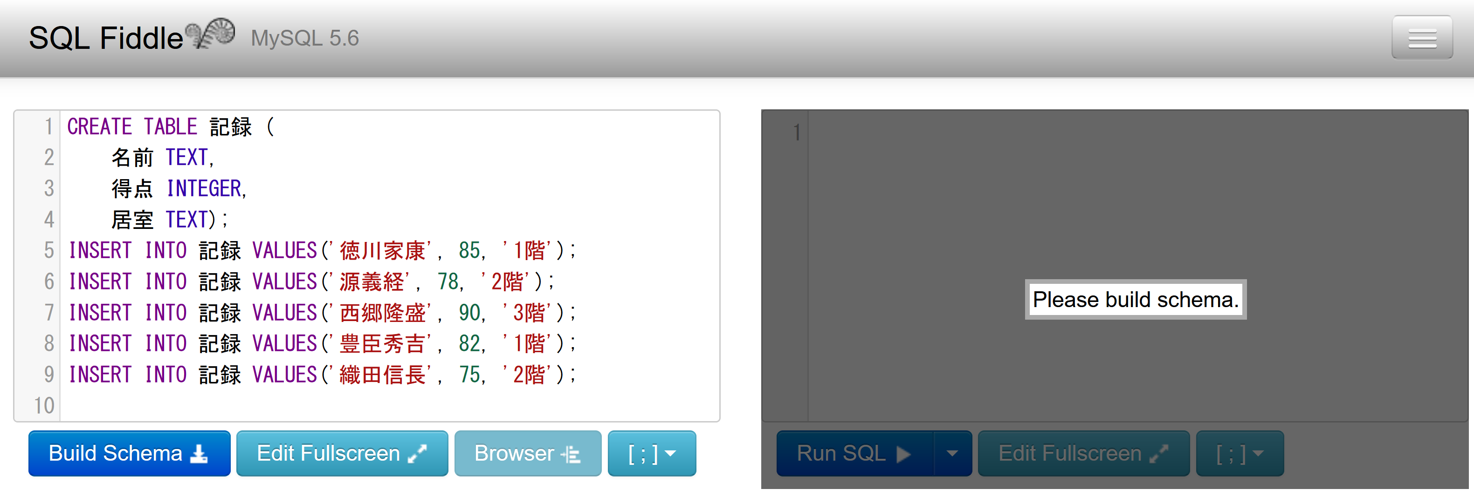
③ 「Build Schema」をクリック

Slide 17
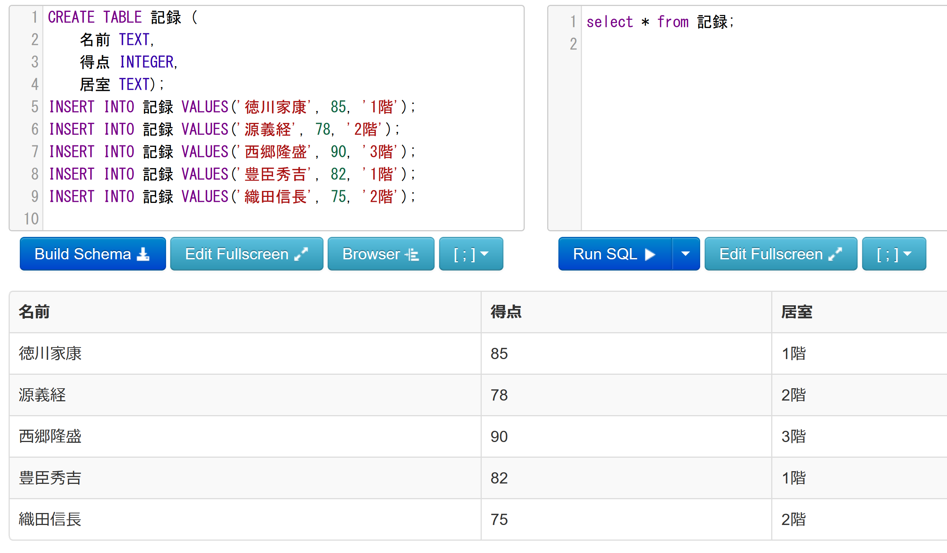
④ 右側のパネルに、問い合わせ（クエリ）を行う SQL を入れる。
⑤ 「Run SQL」をクリック
SQL 文が実行され、結果が表示される。
⑥ 下側のウインドウで、結果を確認。
select * from 記録;
あとで使用するのでブラウザを閉じないこと

Slide 18
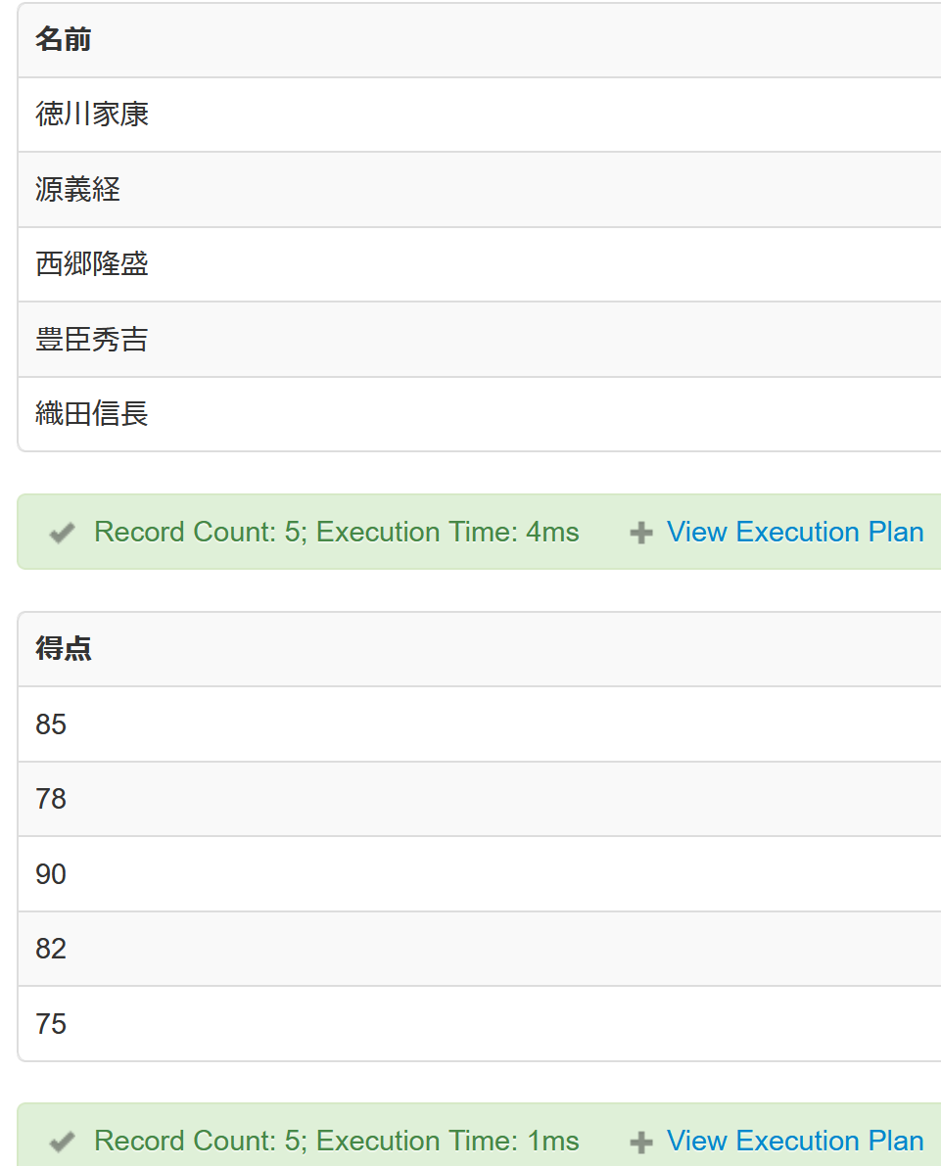
自習
次の SQL を試してみる。
SELECT 名前 FROM 記録;
SELECT 得点 FROM 記録;
結果
あとで使用するのでブラウザを閉じないこと

Slide 19
5-2. SELECT、FROM、WHERE の役割

Slide 20
SELECT, FROM, WHERE を学ぶことのメリット
テーブルによるデータ管理
リレーショナルデータベースのテーブルによるデータ管理についての理解が深まる。
SQLの柔軟性
条件を指定してテーブルからデータを取得する多彩な方法を学ぶ。
SQL によるデータアクセス
テーブルから必要なデータを取得するスキルを習得。

Slide 21
SQL の select, from, where
select
問い合わせ（クエリ）のための基本的な命令。
取得したいデータの指定
from
データ取得の対象となるテーブルを指定
例：select * from テーブル名;
where
特定の条件を満たす行の選択
例：select * from テーブル名 where 列1 = 値1;

Slide 22
SQL 理解のための前提知識
〇 テーブル
データをテーブルと呼ばれる表形式で保存
〇 問い合わせ（クエリ）
問い合わせ（クエリ）は、データベースから必要なデータを検索、加工するための指令
SELECT, FROM, WHERE など、多様なコマンドが存在。
結合、集計、ソート、副問い合わせなど、高度な操作も可能
名前 | 得点 | 居室
徳川家康 | 85 | 1階
源義経 | 78 | 2階
西郷隆盛 | 90 | 3階
豊臣秀吉 | 82 | 1階
織田信長 | 75 | 2階

Slide 23
テーブル「記録」からデータを取得するSQLの例
SELECT * FROM 記録;
SELECT 居室 FROM 記録;
SELECT DISTINCT 居室 FROM 記録;
SELECT 名前, 得点 FROM 記録 WHERE 得点 > 80;
SELECT 名前, 得点 FROM 記録 WHERE 得点 BETWEEN 80 AND 85;
SELECT AVG(得点) FROM 記録;
AVG, MAX, MIN, SUM: 平均、最大、最小、合計
COUNT: 行数
SELECT * FROM 記録 WHERE 居室 LIKE '%階';
「*階」、「階*」「*階*」のように書くことができる
Access では % でなく *
SELECT * FROM 記録 WHERE 居室 IN ('1階', '2階');

Slide 24
5-3. WHERE による選択、INの役割

Slide 25
WHERE による選択
問い合わせ（クエリ）では、条件を指定することにより、データの行単位での選択を行う
WHERE 得点 > 80
「得点が80より大きい」行を選択
WHERE 得点 BETWEEN 80 AND 85 「得点が80以上かつ85以下」の範囲にある行を選択
WHERE 居室 LIKE '%階';
「居室が'階'で終わる」行を選択
ワイルドカード文字（*）は任意の文字列を表す
WHERE 居室 IN ('1階', '2階');
「居室が'1階'または'2階'」のいずれかに一致する行を選択

Slide 26
IN の役割
複数の値と比較．
そのうち１つの値でも一致するものを結果とする
「居室が'1階'または'2階'」のいずれかに一致する行を選択
SELECT *
FROM 記録
WHERE 居室 IN ('1階', '2階');
半角丸かっこ
で囲む
半角丸かっこ
で囲む
半角の
カンマ

Slide 27
5-4. 重複行の除去、集約

Slide 28
DISTINCT は重複行の除去
SELECT 居室 FROM 記録;
SELECT DISTINCT 居室 FROM 記録
結果
結果
居室
1階
2階
3階
1階
2階
居室
1階
2階
3階

Slide 29
集約
AVG, MAX, MIN, SUM: 平均、最大、最小、合計
COUNT: 行数
記録
SELECT AVG(得点) FROM 記録;
82
SELECT MAX(得点) FROM 記録;
90
SELECT MIN(得点) FROM 記録;
75
SELECT SUM(得点) FROM 記録;
410
名前 | 得点 | 居室
徳川家康 | 85 | 1階
源義経 | 78 | 2階
西郷隆盛 | 90 | 3階
豊臣秀吉 | 82 | 1階
織田信長 | 75 | 2階

Slide 30
SELECT * FROM 記録; | テーブルのすべて
SELECT 居室 FROM 記録; | 「居室」の列をすべて
SELECT DISTINCT 居室 FROM 記録; | 重複行（同じ値の行）を除去
SELECT 名前, 得点 FROM 記録 WHERE 得点 > 80; | 「名前」と「得点」の列で、「得点が80より大きい」行を選択
SELECT 名前, 得点 FROM 記録 WHERE 得点 BETWEEN 80 AND 85; | 「名前」と「得点」の列で、「得点が80以上かつ85以下」の範囲にある行を選択
SELECT AVG(得点) FROM 記録; | すべての「得点」の値の平均
SELECT * FROM 記録 WHERE 居室 LIKE '%階'; | 「居室が'階'で終わる」行を選択
SELECT * FROM 記録 WHERE 居室 IN ('1階', '2階') | 「居室が'1階'または'2階'」のいずれかに一致する行を選択

Slide 31
5-5. 演習

Slide 32
演習２．SQL による問い合わせ（クエリ）
【トピックス】
選択
DISTINCT による重複行除去
パターンマッチング
IN を用いた条件指定

Slide 33
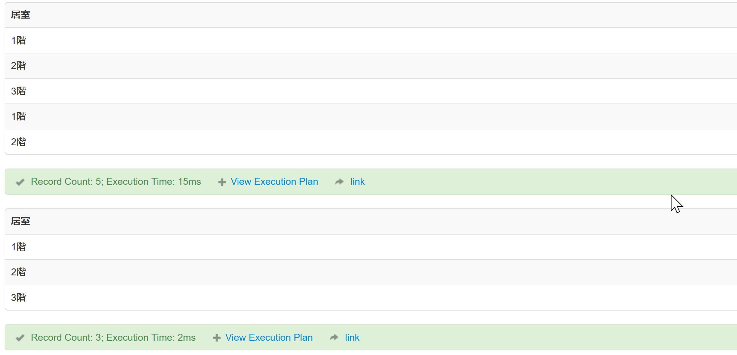
① 右側のパネルに、問い合わせ（クエリ）を行う SQL を入れる。
SELECT 居室 FROM 記録;
SELECT DISTINCT 居室 FROM 記録;
②「Run SQL」をクリック
SQL 文が実行され、結果が表示される。
③ 下側のウインドウで、結果を確認。

Slide 34
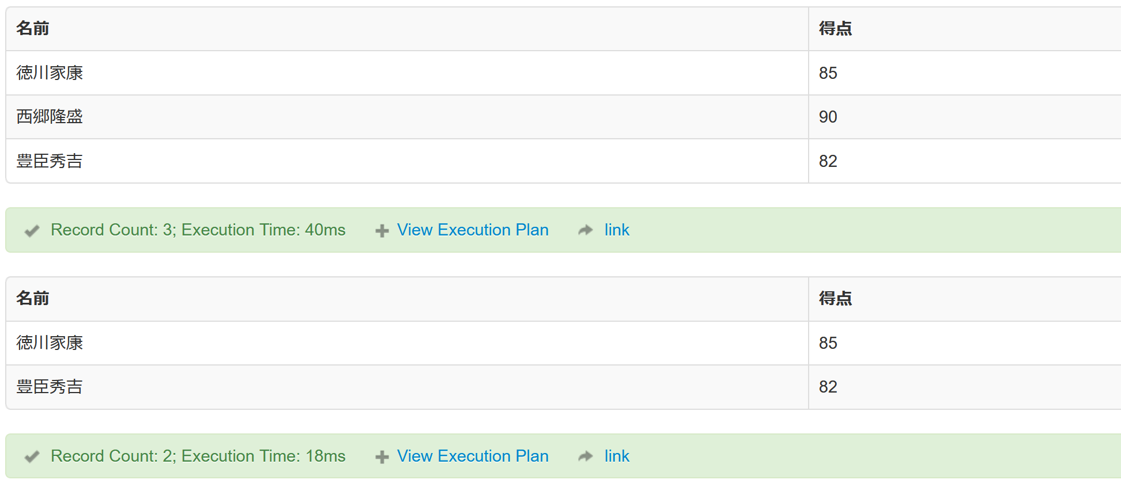
④ 右側のパネルに、問い合わせ（クエリ）を行う SQL を入れる。 （以前の SQL は不要なので消す）
SELECT 名前, 得点 FROM 記録 WHERE 得点 > 80;
SELECT 名前, 得点 FROM 記録 WHERE 得点 BETWEEN 80 AND 85;
⑤「Run SQL」をクリック
SQL 文が実行され、結果が表示される。
⑥ 下側のウインドウで、結果を確認。

Slide 35
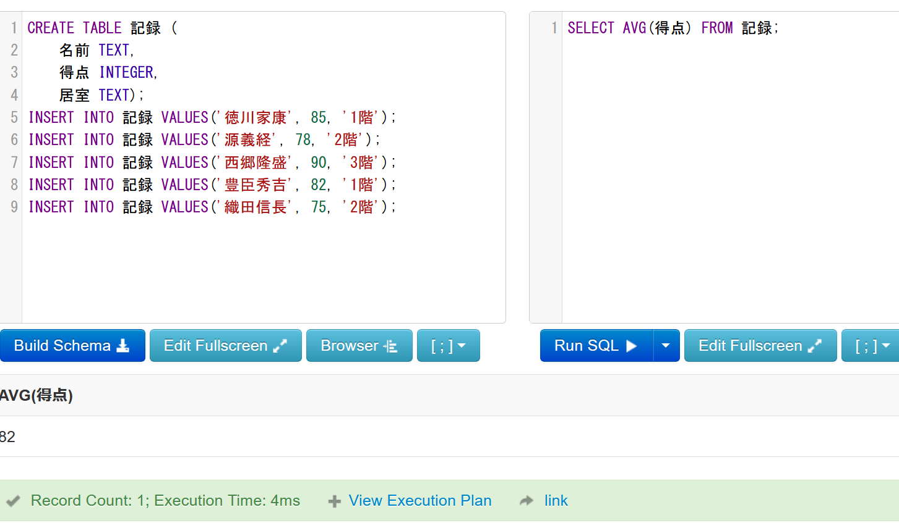
⑦ 右側のパネルに、問い合わせ（クエリ）を行う SQL を入れる。 （以前の SQL は不要なので消す）
SELECT AVG(得点) FROM 記録;
⑧「Run SQL」をクリック
SQL 文が実行され、結果が表示される。
⑨ 下側のウインドウで、結果を確認。

Slide 36
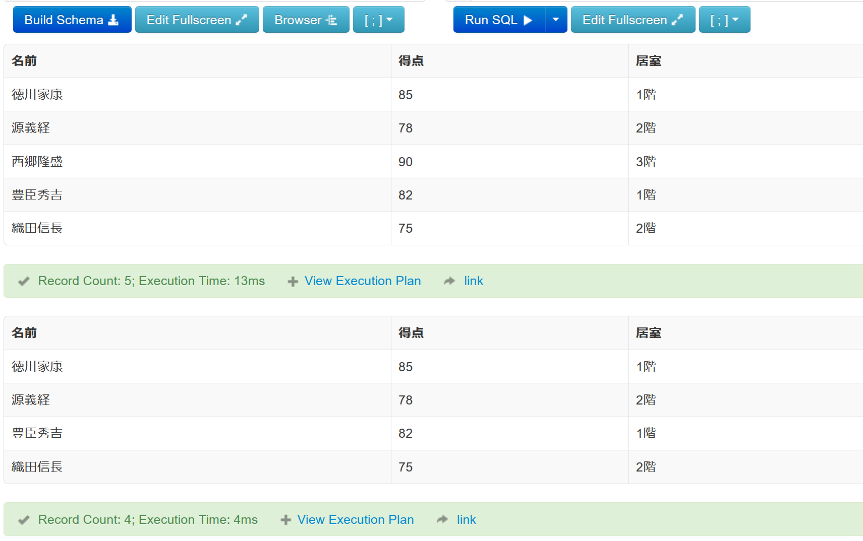
⑩ 右側のパネルに、問い合わせ（クエリ）を行う SQL を入れる。（以前の SQL は不要なので消す）
SELECT * FROM 記録 WHERE 居室 LIKE '%階';
SELECT * FROM 記録 WHERE 居室 IN ('1階', '2階');
⑪「Run SQL」をクリック
SQL 文が実行され、結果が表示される。
⑫ 下側のウインドウで、結果を確認。

Slide 37
自習
テーブル「記録」を使用してください
後ろのページに解答例を載せているので活用してください
SQLFiddle などを利用し、実際に実行してみると、理解が進み、自分で間違いに気づくこともでき効果的です。

Slide 38
自習１．得点が80以上の人物を選択する
目的: WHERE句を使用して特定の条件を満たす行を選択する方法を学ぶ
得点が80以上のすべての人物を選択してください。
ヒント: WHERE句を使用して得点の条件を指定

Slide 39
自習２．1階に住む人物の名前を重複なく選択する
目的: DISTINCTを使用して重複する値を排除する方法を学ぶ。
1階に住む人物の名前を選択してください。そのとき、重複なく表示するようにしてください。
ヒント: DISTINCTとWHERE句を組み合わせて使用

Slide 40
自習３．得点が70から90の範囲内の人物の名前と居室を選択
目的: BETWEENを使用して、特定の範囲内のデータを選択する方法を学ぶ。
BETWEEN を用いて、得点が70から90の範囲内のすべての人物の名前と居室を選択してください。得点が 70, 90 の人も含めてください。
ヒント: BETWEEN を使用して得点の範囲を指定

Slide 41
自習４．'織田'で始まる名前の人を選択
目的: LIKEを使用して特定のパターンに一致する行を選択する方法を学ぶ。
'織田'で始まる名前の人をすべて選択してください。
ヒント: LIKEとワイルドカード%を使用してパターンマッチングを行います。

Slide 42
自習５．得点の最大値を得る
目的: MAX を使用して「得点」の列の最大値を得る方法を学ぶ
得点の最大値を得てください
ヒント: SELECT MAX(得点) のように書くことで、得点の最大値を得ることができます。

Slide 43
自習１ 解答例: SELECT * FROM 記録 WHERE 得点 >= 80;
自習２ 解答例: SELECT DISTINCT 名前 FROM 記録 WHERE 居室 = '1階';
自習３ 解答例: SELECT 名前, 居室 FROM 記録 WHERE 得点 BETWEEN 70 AND 90;
自習４ 解答例：SELECT * FROM 記録 WHERE 名前 LIKE '織田%';
自習５ 解答例：SELECT MAX(*) FROM;

Slide 44
全体まとめ ①
SQL理解の前提知識
テーブル: データを表形式で保存する構造。
問い合わせ（クエリ）: データベースからデータを検索・加工するための指令。SELECT、FROM、WHEREなどのコマンドが存在し、高度な操作も可能。
SQLの select, from, where
select
問い合わせ（クエリ）のための基本的な命令。
取得したいデータの指定
from
データ取得の対象となるテーブルを指定
where
特定の条件を満たす行の選択

Slide 45
全体まとめ ②
WHERE による選択
問い合わせ（クエリ）では、条件を指定してデータの行単位で選択。
WHERE 得点 > 80 得点が80より大きい行を選択。
WHERE 得点 BETWEEN 80 AND 85 得点が80以上かつ85以下の行を選択。
WHERE 居室 LIKE '%階'; 居室が'階'で終わる行を選択。ワイルドカード（%）は任意の文字列を表す。
WHERE 居室 IN ('1階', '2階') 居室が'1階'または'2階'に一致する行を選択。

Slide 46
全体まとめ ③
居室
1階
2階
3階
1階
2階
居室
1階
2階
3階
DISTINCTは重複行の除去
SELECT 居室 FROM 記録
SELECT DISTINCT 居室 FROM 記録
集約
AVG, MAX, MIN, SUM: 平均、最大、最小、合計。
SELECT AVG(得点) FROM 記録;
SELECT MAX(得点) FROM 記録;
SELECT MIN(得点) FROM 記録;
SELECT SUM(得点) FROM 記録;

Slide 47
テーブルによるデータ管理の理解
SELECT、FROM、WHEREを学ぶことで、リレーショナルデータベース内のテーブルにデータをどのように管理するかについて深い理解が得られます。
② SQLの柔軟性の理解
SQLは柔軟な言語です。SQL の柔軟性を学ぶことで、必要なデータを効率的に取得できるスキルを習得できます。
③ SQLによるデータアクセスのスキル向上
SELECT、FROM、WHEREを理解し、正確に使用できるようになることで、データベースから必要なデータを取得するスキルが向上します。これはデータ分析、レポート作成、ビジネスの意思決定において有用です。

